Slide 1
存储器扩展示例
MCS-51单片机：有片内程序存储器（4KB—64KB）
  片内ROM不够用时须扩展外部存储器
8031单片机：无片内程序存储器，必需使用外部扩展

Slide 2
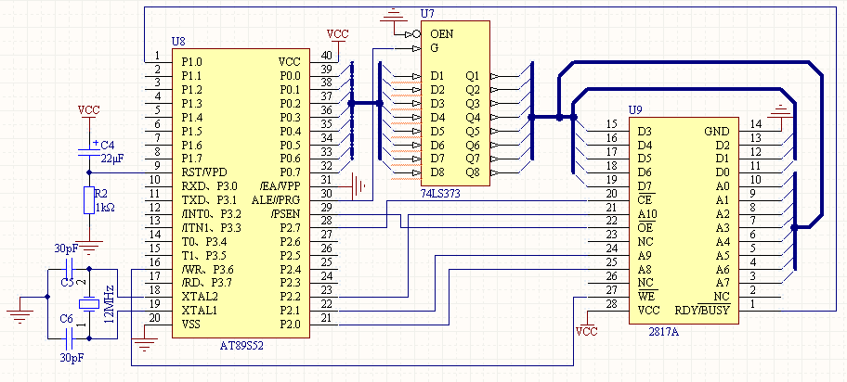

Slide 3
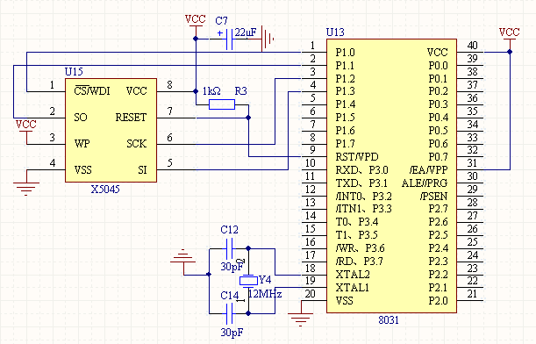

Slide 4
外部数据存储芯片X5045
多功能芯片：上电复位、看门狗、EEPROM
CS/WDI：片选/看门狗线
SI/SO：数据输入/输出线
SCK：时钟线
WP写保护

Slide 5
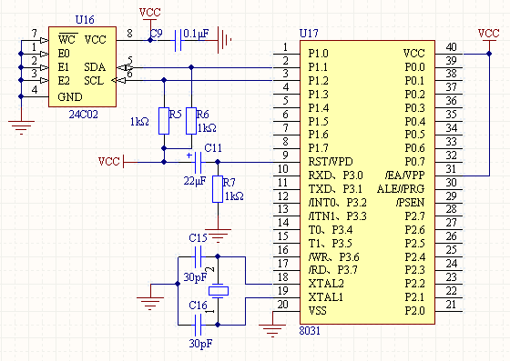

Slide 6
外部数据存储芯片AT24系列
I2C总线结构（串行EEPROM）
WC写保护，SDA、SCL与单片机I/O相连，通过软件程序模拟I2C时序

Slide 7
单片机应用系统设计
硬件设计和软件设计综合考虑
硬件设计
  尽可能采用高集成度、功能强的芯片
    单片机外围部件集成可以节省外围部件的扩展
    优先片内较大容量的Flash ROM及RAM
    I/O端口数量
    预留A/D和D/A通道
  以软代硬：只要实时性满足要求，性价比是合算的
  工艺设计：综合考虑

Slide 8
单片机典型应用系统框图
数字量检测
单片机
光电隔离
程序存储器
数据存储器
模拟量检测
信号调理
A/D转换
I/O
通用
外部设备
开关量检测
光电隔离
显示器
键盘输入
键 盘
开关量控制
光电隔离
D/A转换
模拟量控制

Slide 9
单片机应用系统中的总线驱动
通常都是多芯片系统，需考虑单片机对多芯片的驱动
  扩展多芯片时，主要考虑P0~P3口的驱动能力
  P0、P2口通常作为总线端口，系统扩展芯片较多时，可能造成负载过重，致使驱动能力不够，系统稳定性、可靠性降低，所以需要附加总线驱动器或其他驱动电路。（体现“数字逻辑”课程的作用了）
  在多芯片系统应用设计中，首先要评估总线负载情况，以确定是否需要对总线驱动进行扩展

Slide 10
单片机应用系统中的软件设计
应用系统总体设计时，软硬件统一考虑
软件功能可分两大类
  执行软件：完成实质性功能，如测量、计算、输出控制等；
  监控软件：协调各执行模块和操作者之间关系，充当调度角色
根据软件功能要求，设计出合理的软件总体结构
各功能程序实行模块化，便于调试、移植、修改

Slide 11
单片机应用系统中的软件设计
程序流程图的重要性
合理分配系统资源
  ROM、RAM、定时器/计数器、中断源等
  RAM有限，一定要物尽其用。例：设置堆栈区，要事先估计子程序和中断嵌套深度，以及程序堆栈操作指令使用情况，大小设置要留有余地
  如RAM有扩展，使用频率高的数据要尽可能安排在片内RAM
  RAM规划好后，可列出一张RAM资源分配表，供查询使用

Slide 12
单片机应用系统中的软件设计
软件总体设计框架
例（供参考使用）
  ORG 0000H
  LJMP main
  ORG 0003H
  LJMP iINT0P
  ORG 000BH
  LJMP iT0P
  ORG 0013H
  LJMP iINT1P
  ORG 001BH
  LJMP iT1P
  ORG 0023H
  LJMP iSIOP
  ORG 0040H
  main:
  ……
  MOV SP,#60H
  主处理程序（按需编写）
  ……
  ORG xxxxH

Slide 13
单片机应用系统中的软件设计
  iINT1P: （外中断1处理）
  ……
  RETI
  ORG uuuuH
  iT1P: （T1中断处理）
  ……
  RETI
  ORG vvvvH
  iT1P: （串口中断处理）
  ……
  RETI
  END
  iINT0P: （外中断0处理）
  ……
  RETI
  ORG yyyyH
  iT0P: （T0中断处理）
  ……
  RETI
  ORG zzzzH

Slide 14
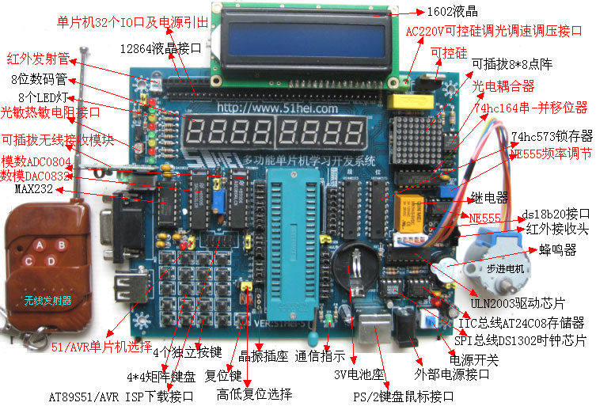
单片机开发板

Slide 15
应用示例
单片机控制的多路抢答器
单片机控制的洗衣机

Slide 16
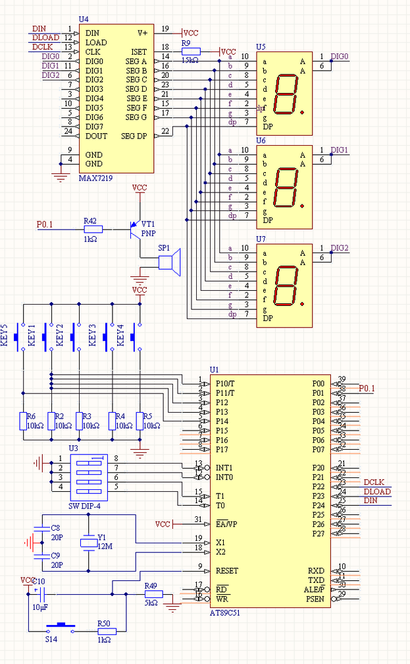

Slide 17
抢答器基本介绍
按键抢答，LED数码显示，声音提示，定时（抢答）时间设定，倒计时显示，按键清除
专用LED驱动芯片MAX7219
硬件电路分为：
  数码管显示电路
  声音提示电路
  键盘电路
  设置电路
  单片机电路

Slide 18
硬件电路介绍
数码管显示
  一片MAX7219和3个数码管（共阴极）
  MAX7219的DIN、CLK、LOAD分别与单片机的P2.4，P2.2，P2.3相连
  U5用来显示按键者的编号，U6、U7在倒计时时显示还有多长时间，如果有犯规，则显示FF

Slide 19
硬件电路介绍
时间设定电路
  拨码开关U3作为倒计时的选择信号
  拨码开关U3有4个开关，分别与单片机的P3.7，P3.6，P3.5，P3.4相连，倒计时时间分别为10s，8s，6s，4s
  设置时间时，P3.7优先级最高，P3.4优先级最低

Slide 20
硬件电路介绍
按键电路
  独立式按键连接。Key1-4为抢答键，Key5为主持按键
声音提示电路
  由蜂鸣器和三极管组成。在特定的条件下发出蜂鸣声
单片机电路
  通过读取P3.7-3.3决定倒计时时间；读取P1.3-1.0决定按键状况；通过P2.4-2.2控制显示模块；通过P0.1控制蜂鸣器

Slide 21
程序设计
主持人通过拨码开关选定倒计时时间
有参与者在规定时间内按键，则蜂鸣器响一声，数码管显示按键编号
如果主持人未按下抢答键，有参与者按下自己的按键，则蜂鸣器响，U5显示犯规编号，U6、U7显示“FF”
规定时间内无人按键，倒计时清零
一次抢答完毕，主持人按键，显示清零，恢复初始状态

Slide 22
程序设计
模块化编程
按键扫描程序模块
  扫描键盘，读取按键值。判断主持人按键是否启动，是否有参与者按键及相应的按键处理
显示程序模块
报警程序模块：控制蜂鸣器发声
主程序
  调用相关子程序实现系统初始化、键盘扫描、信息显示等

Slide 23
开始
读取倒计时时间设置
N
开始抢答
N
有键按下
N
Y
有键按下
N
倒计时时间到
Y
Y
Y
按键处理
犯规处理
超时处理
Y
结束本轮抢答

Slide 24
1.显示程序
void delay_20ms(void) //延时20ms
void max7219_reset(void) //初始化MAX7219
void write_reg(uchar reg,uchar sdata) //写入命令
void write_digit(uchar digit,uchar number) //显示数字
void send_data(uchar byte) //MAX7219的驱动程序
void display_time(void) //显示倒计时剩余时间
2.按键扫描程序
bit control_key(void) //检测主持人是否按键
{
if(KEY5==1) //如果KEY5为高说明没有按键
return 1; //返回1，表示没有按键动作
else //如果KEY5为低说明可能有按键动作
delay_20ms(); //延时20ms，去抖动
if(KEY5==1) //如果20ms后KEY5变为高电平是干扰
return 1; //返回1
else //如果20ms后仍为低电平确认有按键动作
return 0; //返回0
}

Slide 25
子程序get_key_num()用于检测是否有参赛者按动答题按键。程序代码如下：
uchar get_key_num() //检测哪个参赛者按键
{
uchar key_state=0;
key_state=P1;
key_state&=0x0f; //读取P1口的低四位
if(key_state==0x0f) //若均为高电平，说明无人按键
return 0; //返回1
else
{
key_state^=0xff;
if(key_state&0x01) return 1; //如果KEY1被按下，返回1
else if(key_state&0x02) return 2; //如果KEY2被按下，返回2
else if(key_state&0x04) return 3; //如果KEY3被按下，返回3
else return 4; /如果KEY4被按下，返回4
}
}
子程序key_handle()用于对答题按键进行处理。程序代码如下：
void key_handle(uchar key_number) //按键处理
{
write_digit(DIGIT0,key_number); //显示按键者号码
buz_on();
}

Slide 26
应用示例
单片机控制的多路抢答器
单片机控制的洗衣机

Slide 27
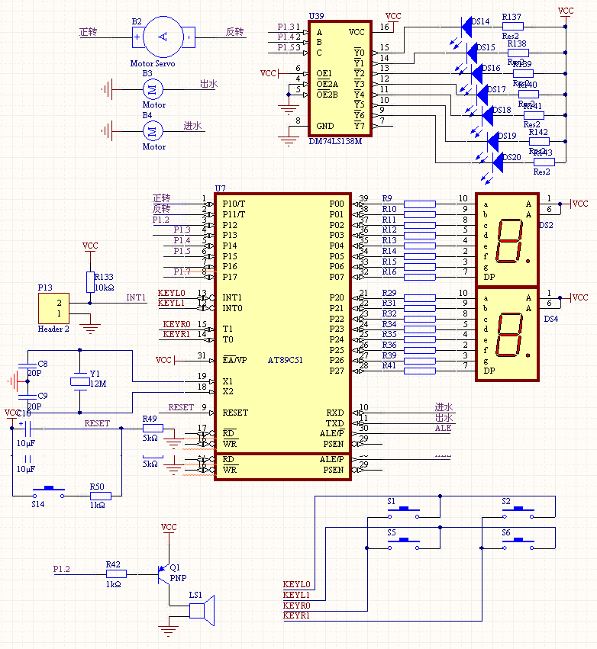

Slide 28
硬件设计介绍
水位检测模块
  通过水位浮子检测水位，在特定时刻通过连接的INT1引脚向CPU发出中断请求
电机控制模块
  一端连接P1.0，控制正转，一端连P1.1，控制反转
  电控水龙头，一只连P3.0控制进水，一只P3.1出水
显示按键模块
  LED显示2个，P0控制显示高位，P2控制显示低位
  4个按键（2*2矩阵式），通过INT0申请中断
  P1.2控制蜂鸣器

Slide 29
程序设计
由单片机控制进水阀的开关完成进水
由单片机控制电机正转/反转来完成洗涤
由单片机控制排水阀的开关完成排水
由单片机控制电机的高速旋转完成脱水

Slide 30
系统初始化
停止电机转动，打开排水阀
N
N
按下启动键
水放完
Y
Y
计算每次洗衣时间
打开进水阀门
关闭排水阀门
启动脱水电机
N
N
水放满
脱水时间到
Y
Y
关闭进水阀门
启动电机转动
关闭电机，蜂鸣器
发声，关闭排水阀
N
定时时间到
Y
断电，结束

Slide 31
单片机初学总结
要学的东西太多：体系、指令、存储、周期、控制……
克服恐惧心理，多多实践
从功能的角度，简化为两件事，做好了也就入门了
  输出高、低电平
  接收高、低电平的输入
  I/O 和 1、0

Slide 32
单片机初学总结
没有输入输出，单片机就没有意义
接下来的目标明确：让单片机的各个管脚能够接收高低电平的输入，同时可以通过高低电平的输出，达到控制的效果
单片机编程，就以实现上述功能为目标
  例：LED、电机、开关……；
  外围器件通信，A/D转换的信号获取

